Slide 1


JSON vs XML
Quentin Rossier, Jean-Yves Le, Quentin Neves

Slide 2
Introduction
C’est quoi ?
JSON
Explications
Conclusion
Conclusion
Comparaison
Utilité
JSON
JSONPATH
Questions
Exercices
Démonstration

Slide 3
Introduction
C’est quoi ?
JSON
Explications
Conclusion
Conclusion
Comparaison
Utilité
JSON
JSONPATH
Questions
Exercices
Démonstration

Slide 4

Qu’est-ce que le JSON?
1 / 4
Javascript Object Notation
Ensembles paires clés / valeurs
Enregistrer des informations

Slide 5
JSON vs XML
2 / 4
Orienté données
Plus facilement lisible
Orienté document
Plus lent
Utilisable «partout»

Slide 6
JSON vs XML
3 / 4
{"employees":[
{ "firstName":"John", "lastName":"Doe" },
{ "firstName":"Anna", "lastName":"Smith" },
{ "firstName":"Peter", "lastName":"Jones" }
]}
<?xml version="1.0" encoding="UTF-8"?>
<employees>
<employee>
<firstName>John</firstName> <lastName>Doe</lastName>
</employee>
<employee>
<firstName>Anna</firstName> <lastName>Smith</lastName>
</employee>
<employee>
<firstName>Peter</firstName> <lastName>Jones</lastName>
</employee>
</employees>

Slide 7
Utilité du JSON
4 / 4
Simple à utiliser
Stocker des données
Nouveaux utilisateurs

Slide 8
Introduction
C’est quoi ?
JSON
Explications
Conclusion
Conclusion
Comparaison
Utilité
JSON
JSONPATH
Questions
Exercices
Démonstration

Slide 9
Explication du JSON
1 / 6
Chaine de caractères;
Nombre;
Booléen;
Type null;
Tableau;
Object;

Slide 10
JSON
2 / 6
Structure
/* 150 caractères */
{"employees":[
{ "firstName":"John", "lastName":"Doe" },
{ "firstName":"Anna", "lastName":"Smith", "phoneNumber": "078 123 45 67" },
{ "firstName":"Peter", "lastName":"Jones", "phoneNumber": "078 123 45 68" }
]}

Slide 11
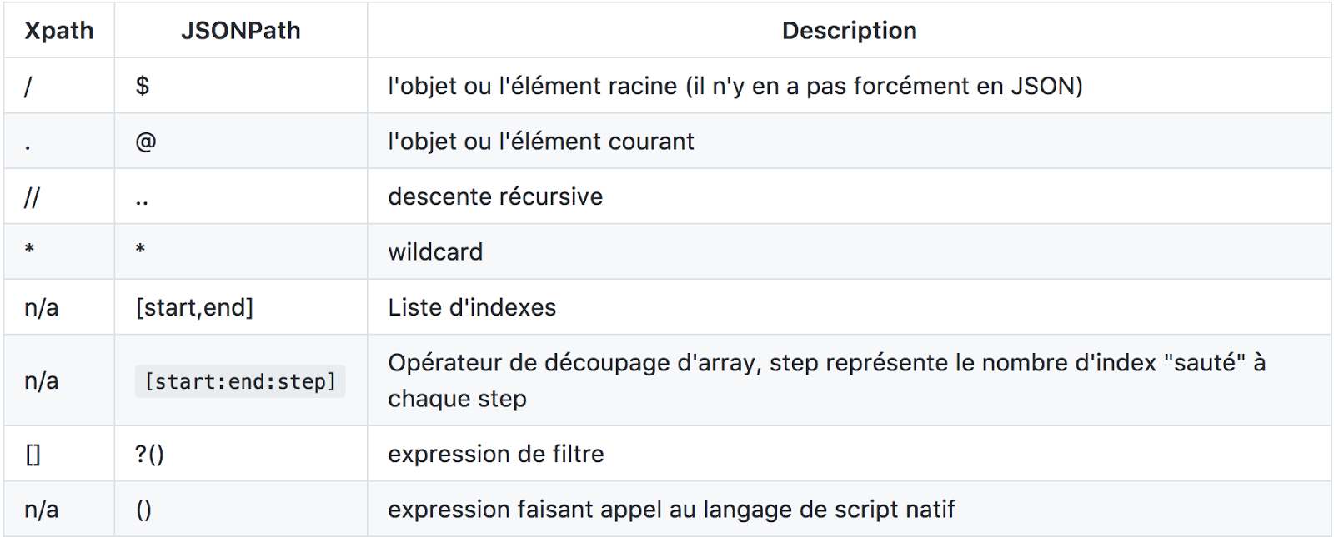
JSONPATH
3 / 6

Slide 12
JSONPATH
4 / 6
Structure
/* 150 caractères */
{"employees":[
{ "firstName":"John", "lastName":"Doe" },
{ "firstName":"Anna", "lastName":"Smith", "phoneNumber": "078 123 45 67" },
{ "firstName":"Peter", "lastName":"Jones", "phoneNumber": "078 123 45 68" }
]}

Slide 13
JSONPATH
5 / 6
Requête n°1
{"employees" : [
{ "firstName":"John" },
{ "firstName":"Anna" },
{ "firstName":"Peter" }
]}
Requête n°2
{"employees" : [
{
"firstName": "Anna",
"lastName": "Smith",
"phoneNumber": "078 123 45 67"
},
{
"firstName": "Peter",
"lastName": "Jones",
"phoneNumber": "078 123 45 68"
}
]}

Slide 14
JSONPATH
6 / 6
Requête
$.employees[*].firstName
Requête n°2
$.employees[?(@.phoneNumber == 078 123 45 67)].['firstName']

Slide 15
Introduction
C’est quoi ?
JSON
Explications
Conclusion
Conclusion
Comparaison
Utilité
JSON
JSONPATH
Questions
Exercices
Démonstration

Slide 16
Conclusion
1 / 4
JSON :
Simple
Pratique
Rapide

Slide 17
Démonstration
2 / 4
JSON
JSONPATH
https://jsonpath.com

Slide 18
Questions ?
3 / 4
Questions ?

Slide 19
Exercices
4 / 4
Transformer la structure XML en JSON
En JSONPATH, l'équivalent de XPATH, récupérer le numéro de téléphone fixe (home)
Convertir le JSON en objet JavaScript

